Slide 1


Probabilistic Conformal Distillation for Enhancing Missing Modality Robustness
NeurIPS 2024

Slide 2

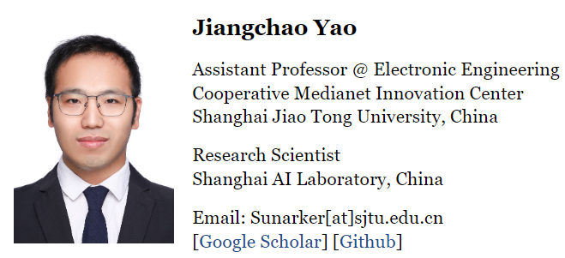
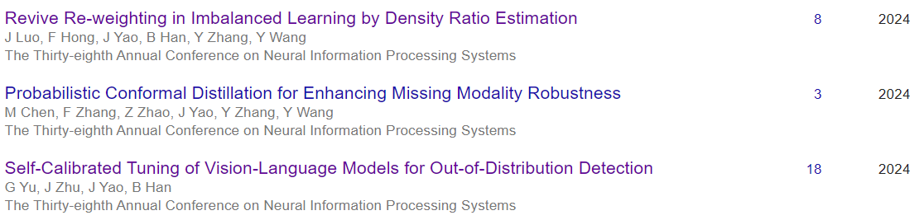
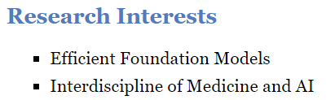
01
Authors
知行合一、经世致用
自强不息 厚德载物
Central South University
Notes:
高效的基础模型
医学与人工智能的跨学科
通过密度比估计在不平衡学习中恢复重新加权
用于增强缺失模态鲁棒性的概率共形蒸馏
用于分布外检测的视觉语言模型的自校准调整

Slide 3
02
Introduction
（1）问题
重建缺失模态：数据重建的复杂性通常会导致不稳定性，并可能引入噪声
独立建模
重建缺失表征：每个缺失案例训练特定模型往往不灵活且占用存储空间
提高缺失模态鲁棒性
融合网络提取跨模态的冗余信息：忽略了互补信息
动态融合策略：不确定性/注意力等为可用模态分配权重，有效地利用可用模态的冗余和互补信息
统一建模
蒸馏损失指导统一模型模仿模态完全模型的表示或样本间关系：现有方法强行对齐，这可能会由于固有的信息不对称性而导致虚假特征的过拟合
知行合一、经世致用
自强不息 厚德载物
Central South University
Notes:
一类Miccai2022的mmfomer
三类Miccai2023的LCKD
大大影响泛化性

Slide 4
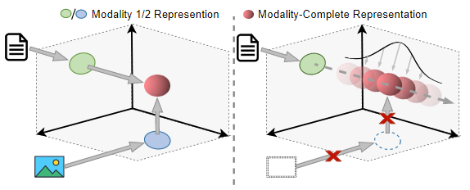
02
Introduction
（2）解决方案
q(zi | xi)
p(zi | xi)
知行合一、经世致用
自强不息 厚德载物
Central South University
Notes:
所以作者就提出，模态完全表示是两种模态表示的融合；当部分模态缺失时，保留信息仅与模态完备特征在概率意义上相关。也就是说，从剩余模态推断出来的映射表示在模态完全空间中受到一个确定的概率分布的支配。核心思想是：未缺失模态确定能够对齐的部分对齐，对于确实无法对齐的部分用较大的方差来承认不确定性，而不是尝试用虚假特征去拟合，假装能够学到模态完全特征，从而提高泛化性。
但是这个概率分布p(zi | xi)是未知的，作者提出通过建模一个具有两个关键特征的概率分布q(zi | xi)去近似他。

Slide 5


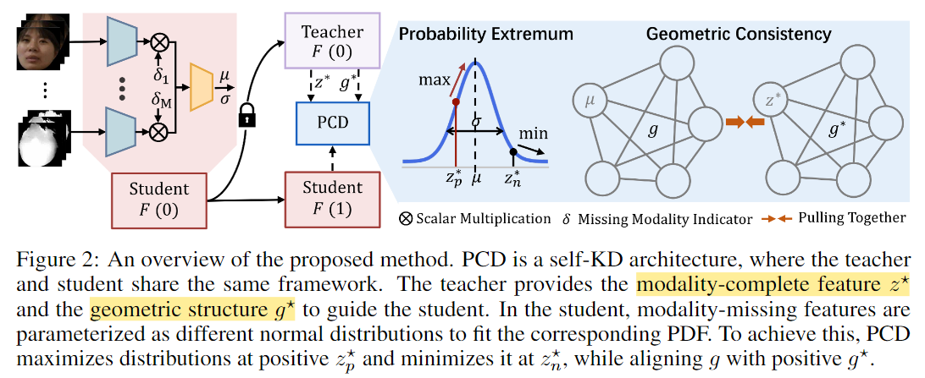






03
Methodology
（3）模型结构
$$Z_{p}$$
$$z_{p}^{∗}$$
$$z_{\dot{i}}^{∗}$$
$$Z^{∗}$$
q(z | xi)
$$Z_{n}$$
$$z_{n}^{∗}$$
知行合一、经世致用
自强不息 厚德载物
Central South University
Notes:
1.（得儿塔、mu、西格玛）这两个关键特征一个叫做概率极值，一个叫几何一致性。这是整个框架图，包含两大部分，第一部分是概率建模，第二部分是概率共形蒸馏，模型整体架构是一个自蒸馏的架构，就是说分为两个阶段，第一阶段叫预热阶段，输入两种模态，得到一个教师权重，然后第二阶段叫做训练阶段，针对不同的缺模组合先概率建模，然后去模态完备特征空间进行概率共形蒸馏。
2.概率建模是针对当前缺模样本 i 在模态完备空间构建概率密度函数PDF：q(z|xi)：【关于 z 的函数，在每个 z 处给一个“密度值”】：在“完备表示空间”里，对应该缺模输入的表示 z 最可能落在哪些位置。
3.概率极值就是对应样本i，完备模态表征Z*可以分为Zp和Zn，分类任务中，与z*i同类的属于Zp，异类属于Zn，分割任务中，只有i样本的z*i属于Zp，其他样本的z*i都属于Zn。那么我们在把这些完备特征点带入q(z|xi)时，要让同类的概率高，不同类的概率低。
4.几何一致性要求从每个样本的缺模表征出发看到的样本之间的距离（distance）、角度（angle）、相对位置、聚类结构（哪些点挤成一个簇）等“几何”结构要与样本i对应的正样本完备表征出发看到的几何结构类似，与从负样本完备表征出发看到的几何结构不相似

Slide 6
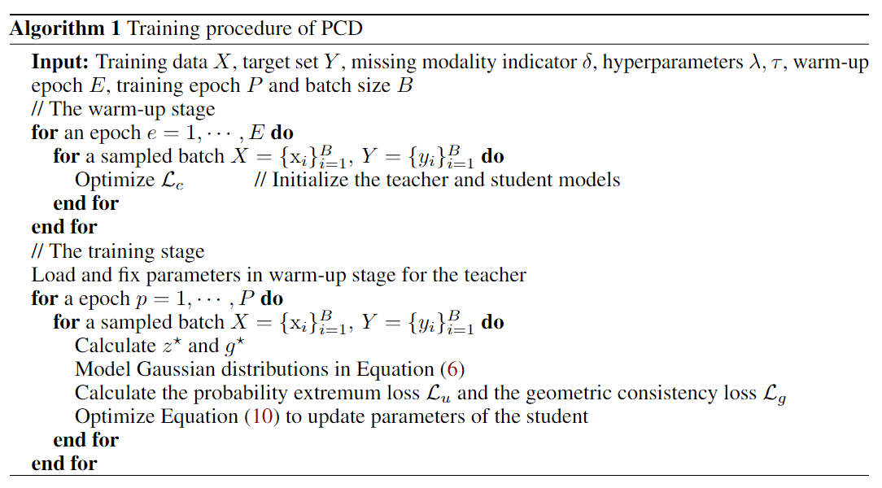
03
Methodology
（3）算法流程
知行合一、经世致用
自强不息 厚德载物
Central South University

Slide 7
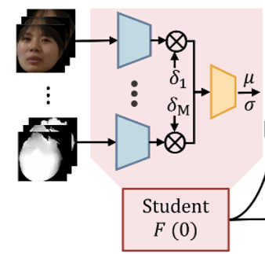

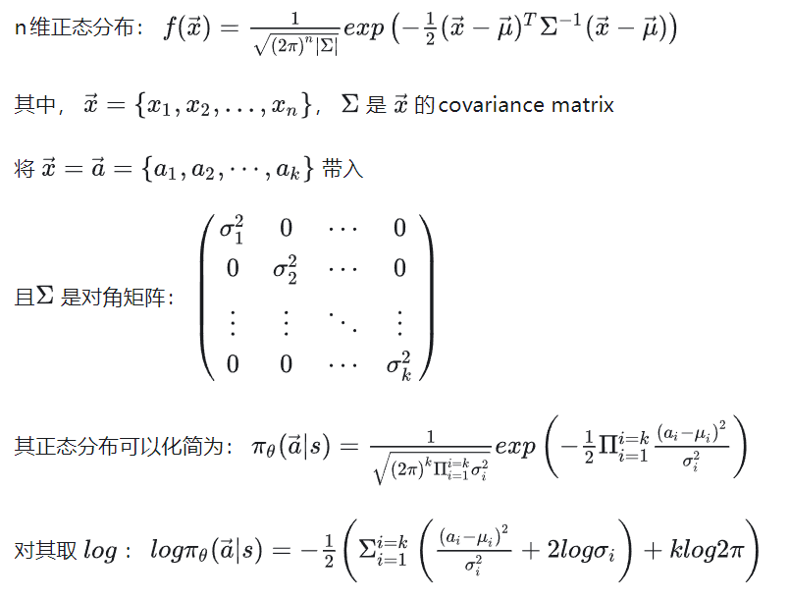
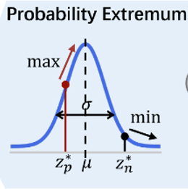
03
Methodology
（5）公式解读—多模态概率建模
知行合一、经世致用
自强不息 厚德载物
Central South University
Notes:
这里需要注意的是，mu和西格玛都是高维的，所以本来应该是一个高维高斯分布，但是考虑到高维高斯分布的协方差是D*D的，计算量太大，所以采用了一个常用的工程妥协，使用对角高斯分布：它是假设所有维度都是相互独立的，那么协方差就只有对角线上的元素（各个维度的方差）不为零，其余所有元素都为零（因为这些点原来表示不同维度之间的相关性）。

Slide 8
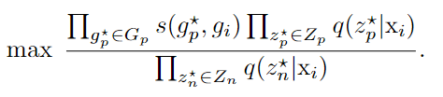
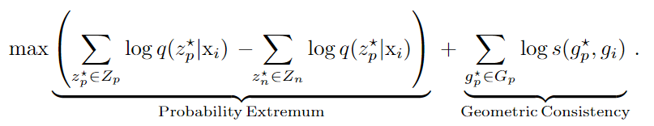
03
Methodology
（5）公式解读—概率极值
知行合一、经世致用
自强不息 厚德载物
Central South University
Notes:
、

Slide 9
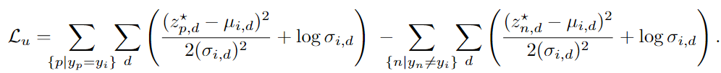
03
Methodology
（5）公式解读—概率极值
知行合一、经世致用
自强不息 厚德载物
Central South University
Notes:
d代表维度，在保证均值和zp尽量相似的情况下，再评估不确定性。同时之前的工作提到了一个方差崩溃的问题，就是把后一项优化的太小了，也就是说重点去优化不确定性了，这样不但导致训练不稳，也会导致虚假因子的引入，所以作者对方差做了下限约束。

Slide 10
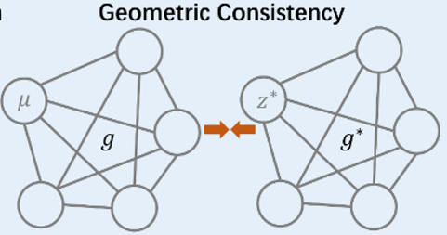

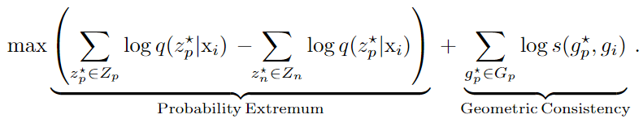
03
Methodology
（5）公式解读--几何一致性
知行合一、经世致用
自强不息 厚德载物
Central South University
Notes:
这里没有提到对于负样本的操作，是因为后面使用infoNCE的对比损失，将对于负样本的操作隐含到对于正样本的操作中了

Slide 11

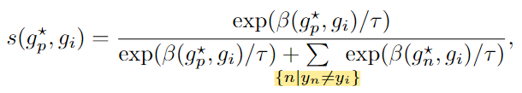


03
Methodology
（5）公式解读--几何一致性
总损失：
知行合一、经世致用
自强不息 厚德载物
Central South University
Notes:
B是batchsize大小，所有的g都是b维向量
（2）首先使用α(⋅,⋅)衡量缺模表征之间和完备表征之间的距离（分类用欧式距离，分割使用内积减轻维度灾难）得到向量g*i（维度等于minibatch的大小）：里面装着“$z_i^*$ 到其他所有 $z_b^*$ 的距离/相似度和gi：$\mu_i$ 到其他所有 $\mu_b$ 的距离/相似度。
（3）然后使用β余弦相似度衡量这两个向量的相似度。
（4）最后使用类InfoNCE损失实现让 学生几何向量$g_i$ 和同类样本的老师几何向量 $g_p^*$ 尽量相似，不同类不相似
首先我们从分类的角度来看，其次对于分割。。。。。
拉姆达：在[1.4,2.2]中，λ在一定范围内似乎不敏感，在我们的实验中，我们设置λ=1.8

Slide 12
05
Experiments
（1）实验设置—数据集
( 一 ) 分类数据集CASIA-SURF 、 CeFA
RGB Depth infrared (IR)
( 二 ) 分割数据集NYUv2 、 Cityscapes
RGB Depth
知行合一、经世致用
自强不息 厚德载物
Central South University
Notes:
红外

Slide 13
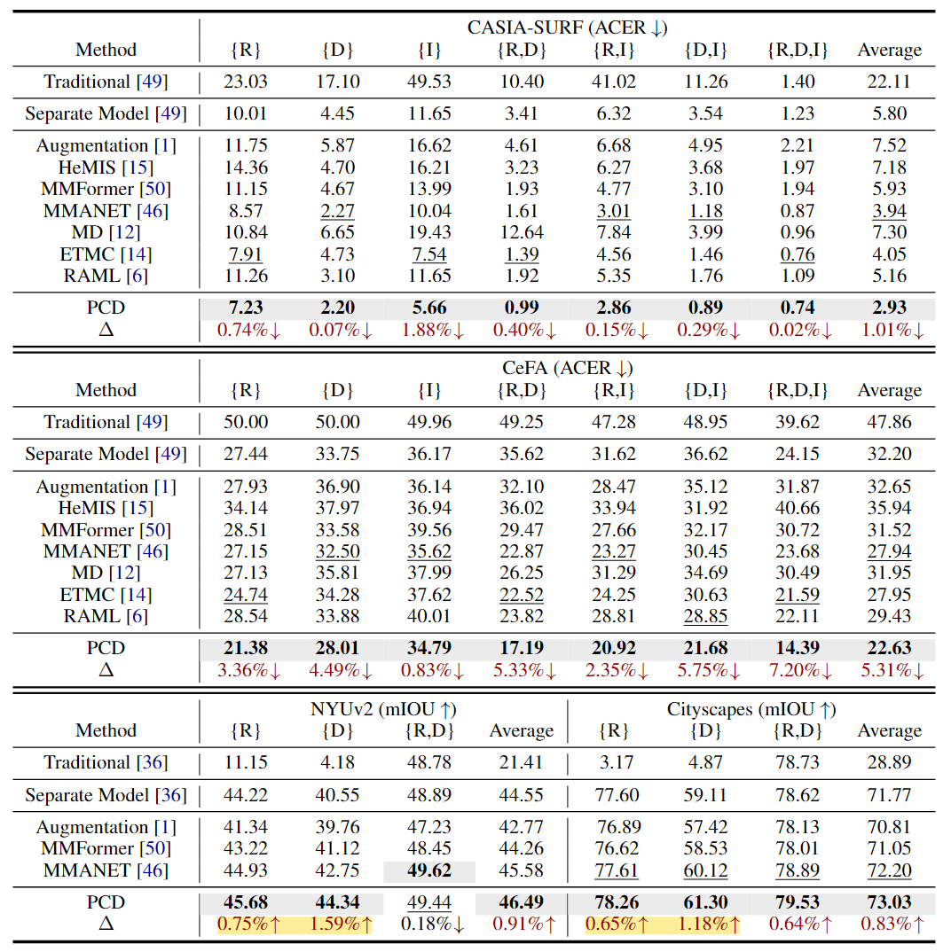
05
Experiments
知行合一、经世致用
自强不息 厚德载物
Central South University
Notes:
第一个框：Tradition：只在两个模态数据上训练
Separate model是单独建模，这两个作为baseline
第二个框：融合网络提取跨模态的冗余信息的方法
第三个框：基于跨模态蒸馏的方法
第四个框：基于动态融合的方法
作者提到单R分割提升效果不大是因为单R已经接近全模态性能

Slide 14
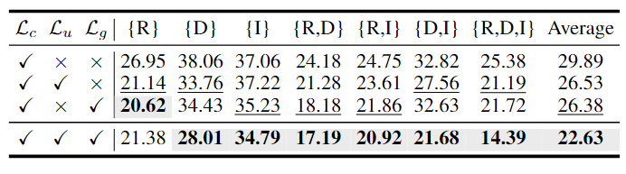
05
Experiments
（3）消融实验
知行合一、经世致用
自强不息 厚德载物
Central South University

Slide 15


感 谢 聆 听
THANKS FOR ALL

